Slide 1

Visualization
Finance MBA 2023
금융 시뮬레이션

Slide 2
수익률 계산

Slide 3
자연수익률 vs. 로그수익률
 | (일반) 누적합 |  | (로그) 누적합 |  | (일반) 누적곱
가격 | 수익률 | 누적수익률 | 로그수익률 | 누적수익률 | 수익률 | 누적수익률
1,000 | 0.00 | 0.00 | 0.00 | 0.00 | 1.00 | 1.00
1,100 | 0.10 | 0.10 | 0.04 | 0.04 | 1.10 | 1.10
1,000 | -0.09 | 0.01 | -0.04 | 0.00 | 0.91 | 1.00
900 | -0.10 | -0.09 | -0.05 | -0.05 | 0.90 | 0.90
1,000 | 0.11 | 0.02 | 0.05 | 0.00 | 1.11 | 1.00
1,100 | 0.10 | 0.12 | 0.04 | 0.04 | 1.10 | 1.10
1,200 | 0.09 | 0.21 | 0.04 | 0.08 | 1.09 | 1.20
1,000 | -0.17 | 0.04 | -0.08 | 0.00 | 0.83 | 1.00

Slide 4
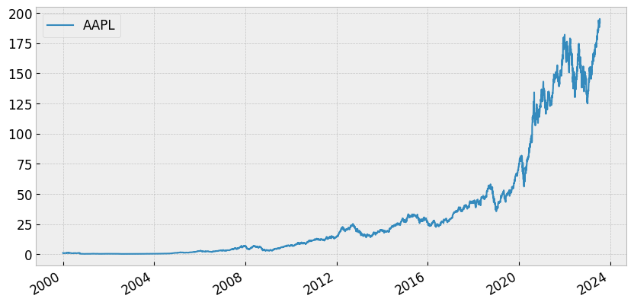
애플 주가 (2000~2023)

Slide 5
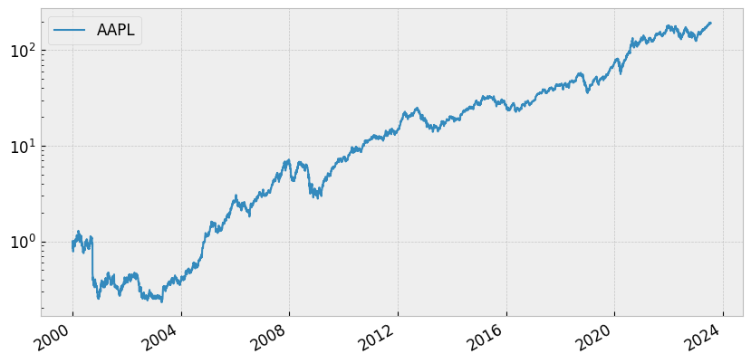
애플 로그 주가 (2000~2023)

Slide 6
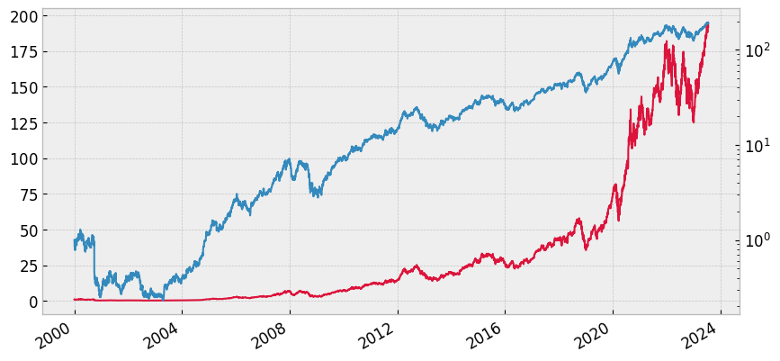
애플 주가 비교 (2000~2023)

Slide 7
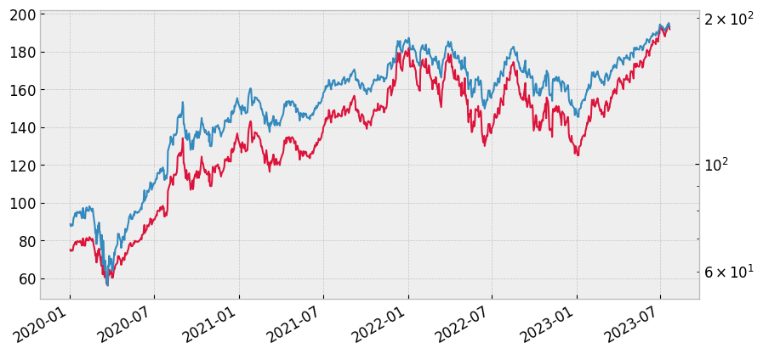
애플 주가 비교 (2020~2023)

Slide 8
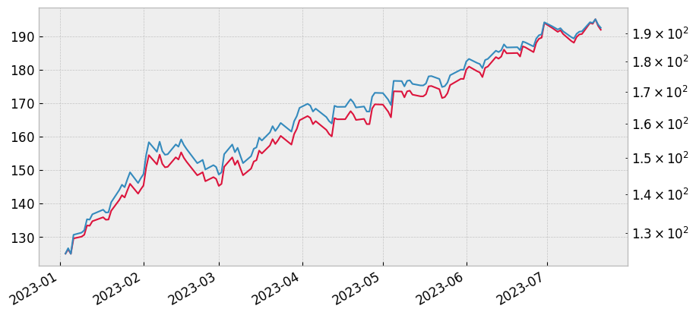
애플 주가 비교 (2023~2023)

Slide 9
matplotlib

Slide 10
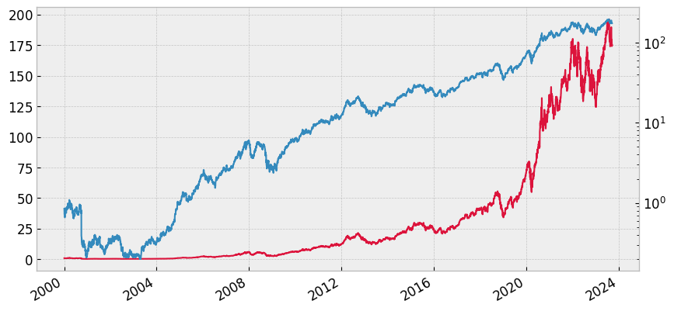
Matplotlib : Visualization with Python
Matplotlib is a comprehensive library for creating static, animated, and interactive visualizations in Python.
matplotlib

Slide 11
Plotly

Slide 12
Plotly documents
Official doc
https://plotly.com/python/
간단 번역본
https://wikidocs.net/book/8909

Slide 13


